Slide 1
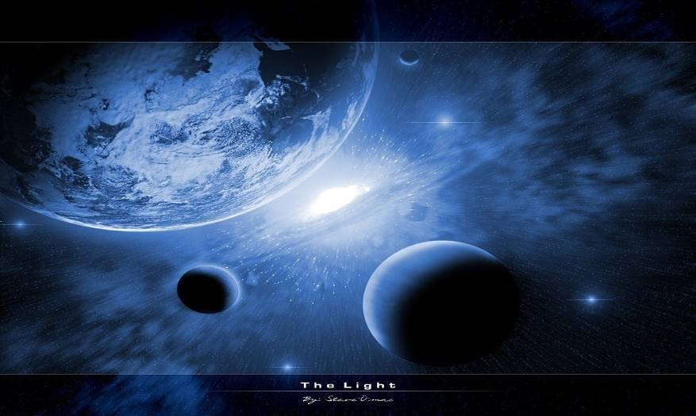

Презентация составлена: Ганихиной Натальей  14 оп

Slide 2


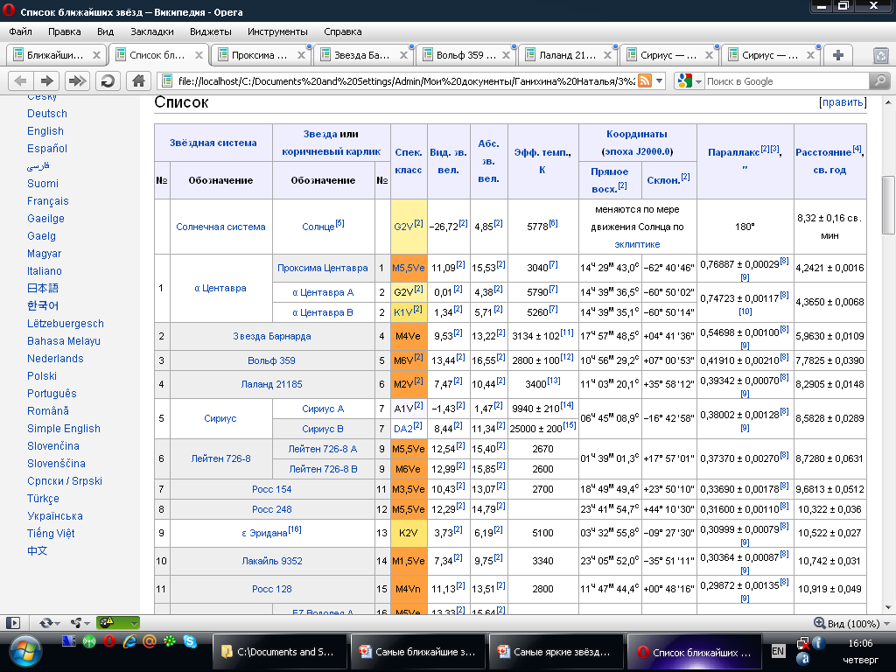

В список ближайших к Земле звёзд, отсортированный в порядке увеличения расстояния, вошли звёзды расположенные в радиусе 5 пк (16,308 св. года) от Земли. Включая Солнце, в настоящее время известно 50 звёздных систем, которые могут находиться в пределах этого расстояния. Эти системы содержат в общей сложности 65 звёзд и 4 коричневых карлика.
Список самых близких звезд к Земле

Slide 3


На представленной далее карте (рис.1) показаны все 32 звёздные системы, расположенные в пределах 14 св. лет от Солнца, включая и само Солнце. Двойные и тройные звёзды показаны в виде столбика из звёзд, что не соответствует их истинному расположению. Звёзды раскрашены в соответствии с их спектральным типом, эти цвета могут не совпадать с фактическими цветами звёзд. Большинство звёзд на этой карте не видны невооруженным глазом.

Slide 4
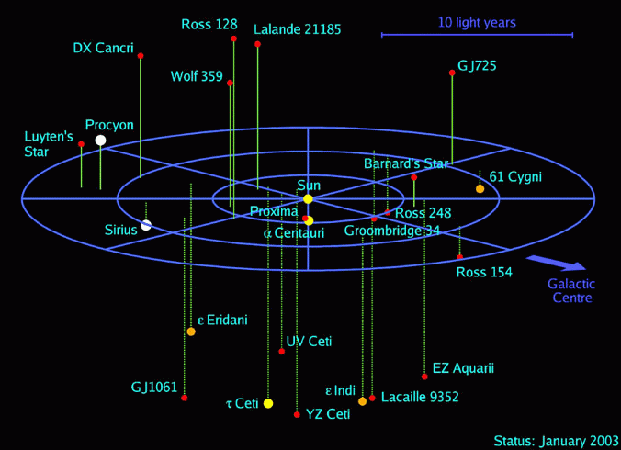

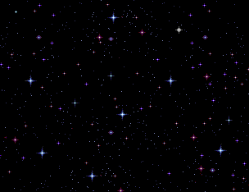
Рис.1 Карта

Slide 5




Для обозначения расстояния до звёзд приняты такие единицы как световой год и парсек.
Большие расстояния, такие как радиус гигантских звёзд или большая полуось двойных звёздных систем часто выражаются с использованием астрономической единицы.
Но наиболее точный и основой для всех остальных методов является метод измерения параллаксов звёзд. Определение параллаксов с поверхности Земли позволяет измерить расстояния до 100 парсек, а со специальных астрометрических спутников как Hipparcos, — до 1000 пк.
Единицы измерения расстояний
Notes:
Цефеиды - класс пульсирующих переменных звёзд с довольно точной зависимостью период—светимость, названный в честь звезды δ Цефея. Одной из наиболее известных цефеид является Полярная звезда.

Slide 6

Переводы единиц измерения расстояний
Единицы измерения | Перевод в километры | Перевод в а. е. | Перевод в световые года | Перевод в парсеки
м | 0,001км=1х10⁻³ м | - | - | --
км | 1 км | - | - | --
а. е | 149 598 550 км | 1 а. е. | -- | 4,85×10⁻⁶ пк
Световой год | 9 460 730 472 580, 82 км ~ 9,5 Пм (пентаметра) | 63 241,1 а. е. | 1 световых лет=500 св. сек. | 0,306 601 пк
пк | 30 856 776 000 000 км ~30.86 Пм (пентаметров) 3,085678×10¹⁶ м | 206 265 а. е. | 3,2616 световых лет. | 1 пк
1 св. секунда = 299 792,5 км |  | 1 св. минута = 17 987 550 км
Расстояние в 10 пк луч света преодолевает за 32 года, 7 мес и 6 дн. 1 пк - за 3,26 г. (для сравнения — от Солнца до Земли луч света доходит примерно за 8,31 мин.).

Slide 7


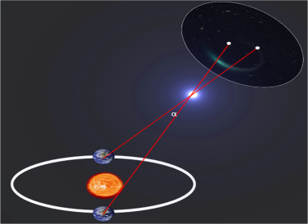

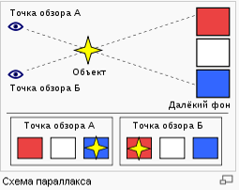
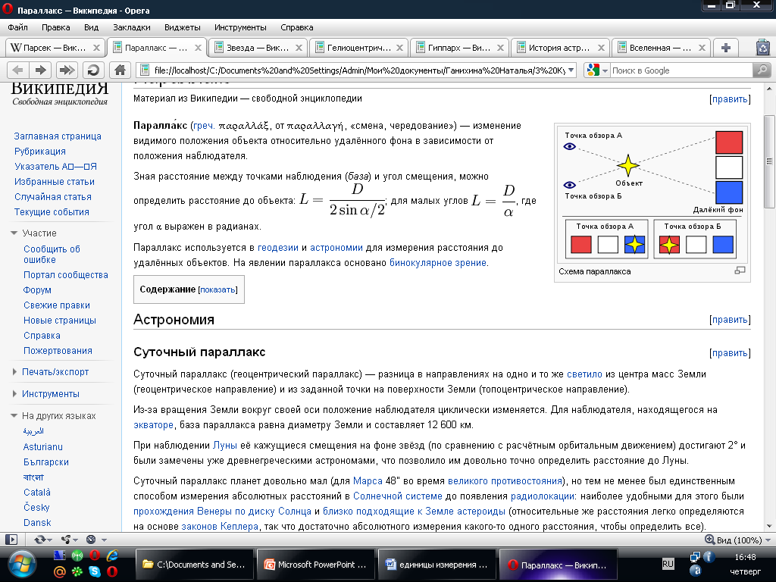
Параллакс
Паралла́кс (греч. παραλλάξ, от παραλλαγή, «смена, чередование») — изменение видимого положения объекта относительно удалённого фона в зависимости от положения наблюдателя.
Зная расстояние между точками наблюдения (база) и угол смещения, можно определить расстояние до объекта:
; для малых углов , где
угол α выражен в радианах.
Параллакс используется в геодезии и астрономии для измерения расстояния до удалённых объектов. На явлении параллакса основано бинокулярное зрение.
Параллакс
http://ru.wikipedia.org/wiki/Параллакс

Slide 8






В качестве примера выберем 3 ближайших звезды:
Звезды | Подзвезды | Созвездие | Расстояние
1.Центавра | Проксима Центавра | α Центавра (4,36 св. лет) | 4,243±0,002 св. лет(1,3009±0,0005 пк)=39 Пм=3,9×10¹³ км
 | α Центавра A |  | 4,3650 +-0.0068 св. лет (1, 3368пк)
 | α Центавра B
2. Звезда Барнарда |  | Змееносец | 5,96±0,01 св. лет=1,828±0,003 пк
3. Вольф 359 |  | Лев | 7,78 ± 0,04 св. Лет (2.39 ± 0,01 пк)

Slide 9


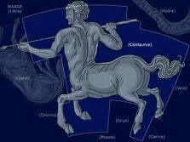
Альфа_Центавра—1-ая по удаленности звездная система
А́льфа Цента́вра — ближайшая к Солнцу звёздная система в созвездии Центавра. Состоит из 3 компонентов: тесная двойная система α Центавра А и α Центавра B и невидимый невооружённым глазом красный карлик Проксима Центавра. Суммарная видимая звёздная величина всех компонентов системы составляет −0,27^{m}, и она является 3 по яркости звездой ночного неба.
Видео http://www.youtube.com/watch?v=D8YRGAMvcVo
Латинское название | Centaurs (Centauri)
Сокращение | Cen
Символ | Кентавр
Площадь | 1060 кв.˚
Обозначение
Rigil Kentaurus, Rigil Kent, Toliman, Bungula CCDM J14396-6050, FK5 538, CPD −60°5483, GC 19728
http://ru.wikipedia.org/wiki/Альфа_Центавра

Slide 10


Slide 11


Проксима Центавра
Про́ксима Цента́вра — красный карлик, относящийся к звёздной системе Альфа Центавра, ближайшая к Земле звезда после Солнца. Слово «проксима» на латыни означает Ближайшая.
Характеристика звезды Проксима Центавра
Расстояние | 4,243±0,002 св. лет (1,3009±0,0005 пк)
Видимая звёздная величина (V) | 11,05
Параллакс (π) | 768,7±0,3 mas
Абсолютная звёздная величина (V) | 15,49
Спектральный класс | M5.5 Ve
Переменность | Вспыхивающая звезда
Масса | 0,123 ± 0,006 M☉
Радиус | 0,145 ± 0,011 R☉
Возраст | 4,85×109 лет
Температура | 3042 ± 117 K
http://ru.wikipedia.org/wiki/Проксима_Центаврa

Slide 12
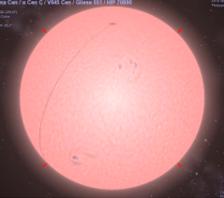
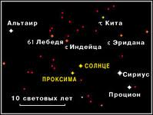
Характеристика (продолжение)
Светимость | 5-12×10⁻⁵ L☉
Металличность | 151-160% Солн.
Вращение | 83,5 дней
Другие обозначения
Proxima, Proxima Cen, HIP 70890, LHS 49, GCTP 3278.00, GJ 551, LFT 1110, LTT 5721, V* 645 Centauri α Centauri C

Slide 13



α Центавра А (Ригель Кентавр А)
α Центавра А (Ригель Кентавр) входит в звездную систему Альфа Центарва. Создает тесную двойную систему с α Центавра B
Характеристики звезды α Центавра А (Ригель Кентавр А)
Расстояние | 4,36 св. лет
Видимая звёздная величина (V) | -0,01
Параллакс (π) | 747,23±1,17 mas
Абсолютная звёздная величина (V) | 4,38
Спектральный класс | G2V
Масса | 1,10 M☉
Радиус | 1,227 R☉
Возраст | (6±1)×10⁹лет
Температура | 5,750 К
Светимость | 1,519 L☉
Металличность | 130-230 %☉
http://ru.wikipedia.org/wiki/Альфа_Центавра

Slide 14


α Центавра В (Бунгула / Толиман)
α Центавра В (Бунгула / Толиман) входит в звездную систему Альфа Центарва. Создает тесную двойную систему с α Центавра А
Расстояние | 4,36 св. лет
Видимая звёздная величина (V) | +1,34
Параллакс (π) | 747,23±1,17 mas
Абсолютная звёздная величина (V) | 5,71
Спектральный класс | K1V
Масса | 0,90 M☉
Радиус | 0,865 R☉
Возраст | (6±1)×10⁹ лет
Температура | 5,250 K
Светимость | 0,500 L☉
Металличность | 130-230 %☉

Slide 15


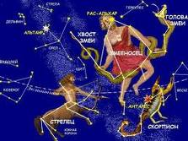
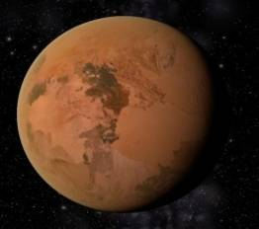
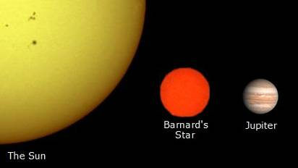
Вторая по удаленности—звезда Барнарда
Звезда в созвездии Змееносца. "Летящая звезда Барнарда", как прозвали ее астрономы, обладает необычно быстрым собственным движением. За год она проходит на небосводе путь в 10.31", а за 188 лет смещается на величину поперечника лунного диска. Это холодный красный карлик имеет светимость З.Б. - 0.00043 светимости Солнца.
Амер. астроном П.Ван де Камп пришел к выводу, что у З.Б. есть невидимые спутники, отклоняющие ее движение от почти прямолинейного. Последние исследования З.Б. подтвердили наличие у нее невидимых спутников. Орбиты этих планет мало отличаются от круговых и лежат в одной плоскости, как и орбиты планет-гигантов Солнечной системы.
http://ru.wikipedia.org/wiki/Звезда_Бернарда

Slide 16

Расстояние | 5,96±0,01 св. лет (1,828±0,003 пк)
Видимая звёздная величина (V) | 9,57
Созвездие | Змееносец
Параллакс (π) | 546,98±1,00 mas
Абсолютная звёздная величина (V) | 13,26
Спектральный класс | M4V
Переменность | BY Дракона
Масса | 0,17 M☉
Радиус | 0,15-0,20 R☉
Возраст | ~1,0×1010 лет
Температура | 3134 K
Светимость | 0,0004 L☉
Металличность | 10-32 % солнечной
Вращение | 130,4 дня
Обозначение
Velox Barnardi, V2500 Oph, BD+04°3561a, GCTP 4098.00, GJ 699, LHS 57, Munich 15040, Gl 140-024, LTT 15309, LFT 1385, Vyssotsky 799, and HIP 87937.

Slide 17


Вольф 359 (CN Льва) — звезда в созвездии Льва, ее светимость в 100 000 раз меньше солнечной. Она расположена рядом с эклиптикой. Это чрезвычайно слабый красный карлик, не видимый невооруженным глазом, одна из самых маленьких и самых маломассивных вспыхивающих звёзд. Звезда была открыта с помощью астрофотосьемки немецким астрономом М. Вольфом в 1918 г. Но на небе звезду Вольф 359 можно разглядеть только в большой телескоп.
Расстояние | 7,78 ± 0,04 св. лет (2.39 ± 0,01 пк)
Видимая звёздная величина (V) | 13,53
Созвездие | Лев
Абсолютная звёздная величина (V) | 16,64
Спектральный класс | M6V
Переменность | вспыхивающая
Масса | 0,09—0,13 M☉
Радиус | 0,16—0,19 R☉
Возраст | <1,0×1010 лет
Температура | 3500 K
http://ru.wikipedia.org/wiki/Вольф_359

Slide 18


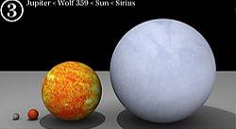
Вольф 359
Светимость | 0,00002 L☉
Обозначение
CN Льва, CN Leonis, GCTP 2553, GJ 406, G 045-020, LTT 12923, LFT 750, LHS 36.

Slide 19





